Slide 1
CodesForGamers
Aplicación web e-commerce de códigos de videojuegos
Eduardo Puga Hernández
Grado de Ingeniería Informática
TFG: JAVA EE
Universitat Oberta de Catalunya
Consultor:
Antoni Oller Arcas

Slide 2
Índice de Contenido
INTRODUCCIÓN
EXPLORACIÓN
DISEÑO
IMPLEMENTACIÓN
DEMOSTRACIÓN
FUTURAS MEJORAS
CONCLUSIÓN

Slide 3
Introducción
CONTEXTO Y JUSTIFICACIÓN
LÓGICA DE NEGOCIO
DESCRIPCIÓN DEL PROYECTO
PLANIFICACIÓN EN EL TIEMPO

Slide 4
Contexto y Justificación
Poner en práctica los conocimientos académicos adquiridos durante el grado
Pasión por los videojuegos por parte del alumno
Explorar la dinámica emergente del mercado online de videojuegos

Slide 5
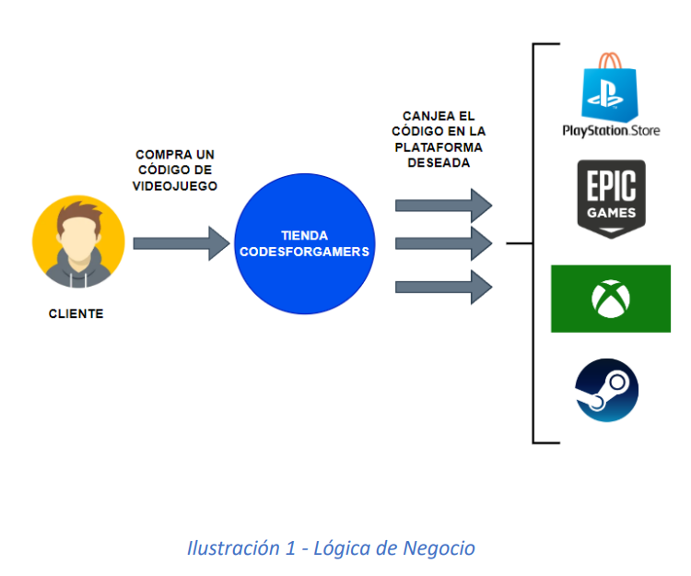
Lógica de negocio

Slide 6
Descripción del proyecto
Aplicación web en la cual se pueden comprar códigos digitales de videojuegos
La decisión por este tipo de aplicación es justificada ya que la mayoría de las ventas online se hacen a través de un navegador web.
Esta aplicación acerca a las distribuidoras con el comprador final haciendo de intermediario

Slide 7
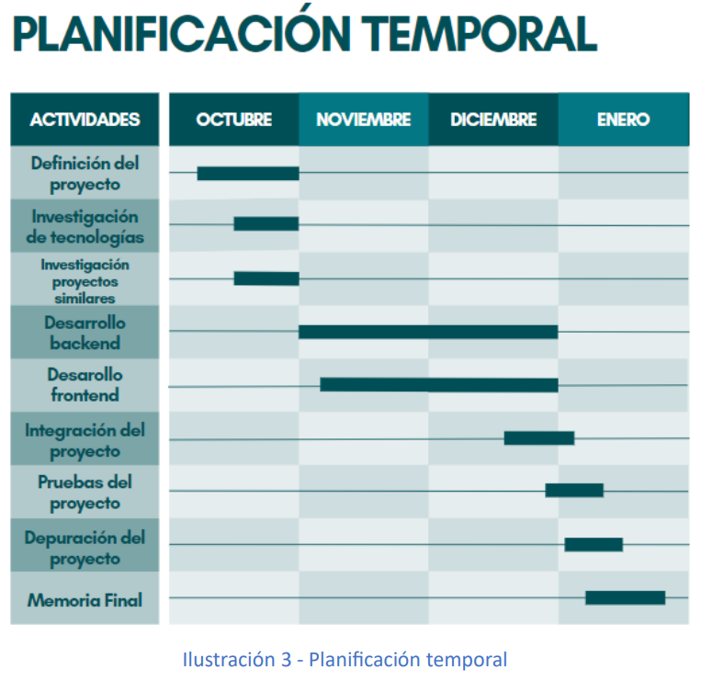
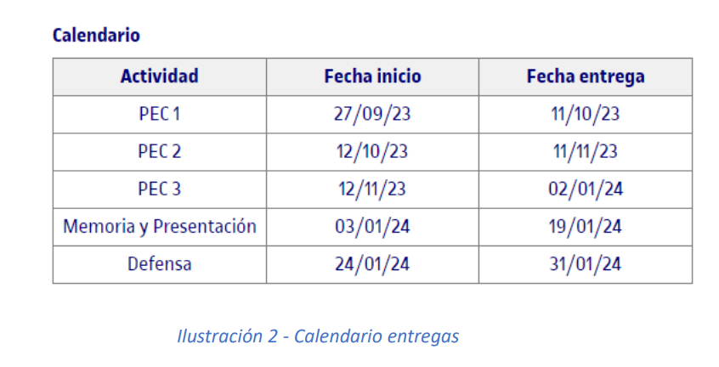
Planificación en el tiempo

Slide 8
Exploración
REQUERIMIENTOS PRINCIPALES
ACTORES Y CASOS DE USO

Slide 9
Requerimientos Principales
Producto MVP
Gestión de Usuarios
Gestión de Productos
Buscador de Productos
Sistema de Carrito de Compra
Sugerencias de Compras
Notificación por nuevo stock
Gestión de alertas

Slide 10
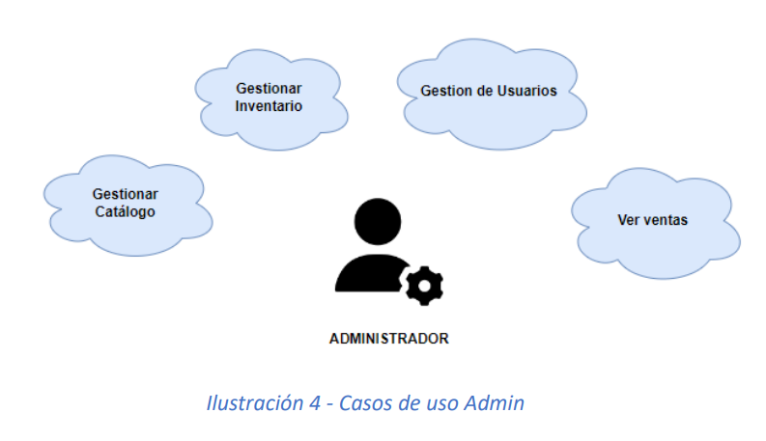
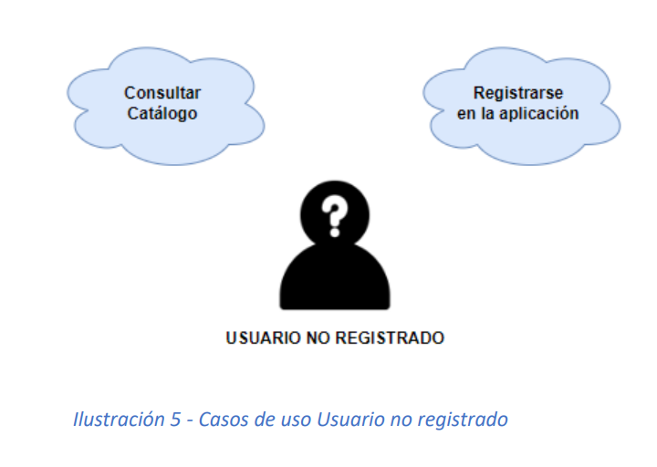
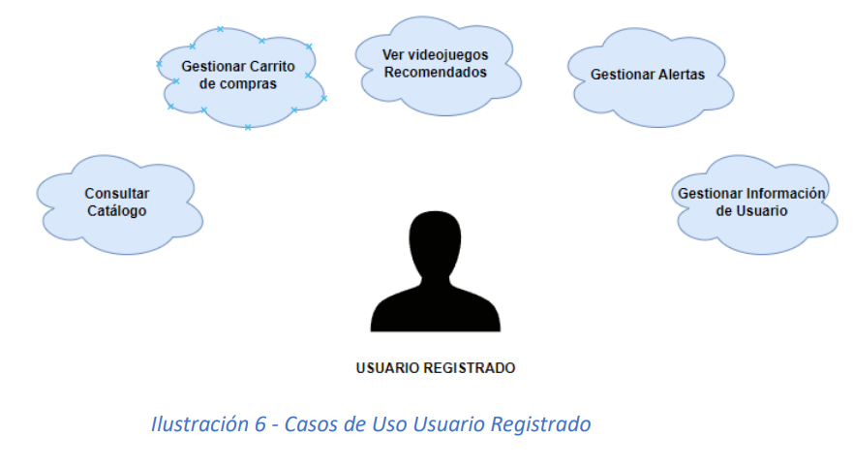
Actores y Casos de Uso
Actores clave del sistema:
Administrador
Usuario registrado
Usuario no registrado

Slide 11
Diseño
ARQUITECTURA
MODELO DE DATOS

Slide 12
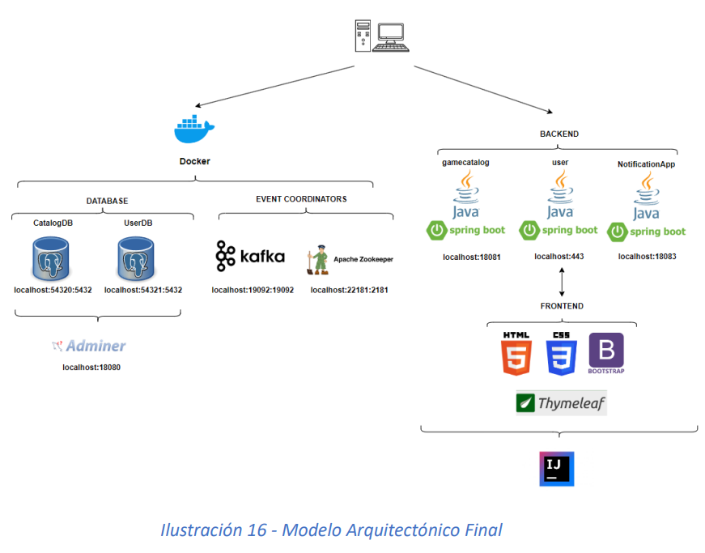
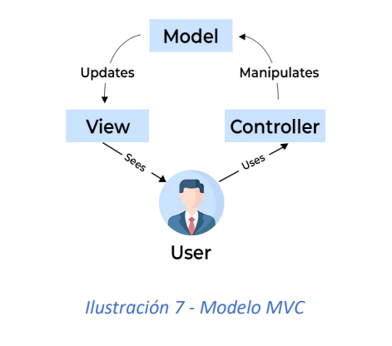
Arquitectura

Slide 13
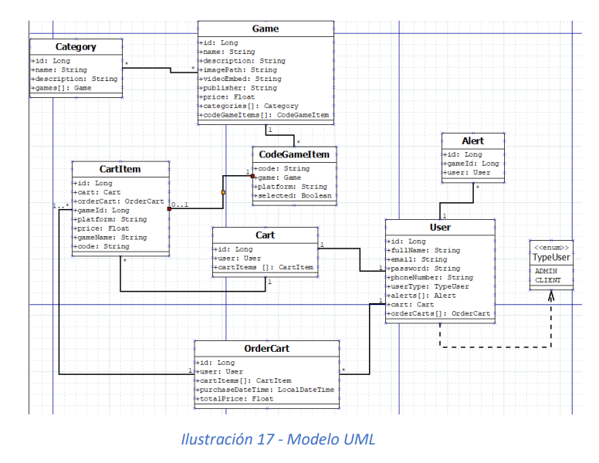
Modelo de datos
La distribución de las entidades entre las APIs es la siguiente:
gamecatalog API: Category, Game, CodeGameItem
user API: CartItem, Cart, OrderCart, User, Alert, TypeUser

Slide 14
Implementación
APIS EXTERNAS
APIS INTERNAS
SEGURIDAD

Slide 15
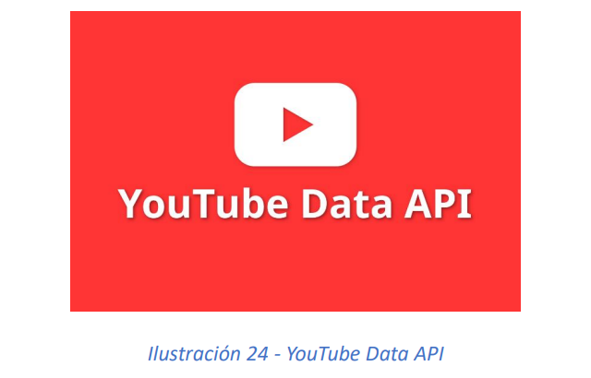
APIs Externas

Slide 16
APIs Internas
gamecatalog API:
Gestión Catálogo e Inventario
Notificación de Stock
user API:
Gestión de Carrito
Gestión de Compras
Gestión de Alertas
Controlador sobre "gamecatalog “
Integración con Frontend (Thymeleaf)
notificationApp API:
Envío de Notificaciones

Slide 17
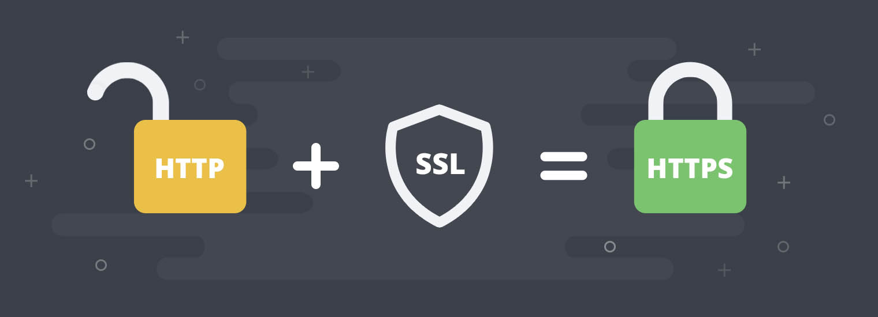
Seguridad
Uso del protocolo HTTPS para user API
Encriptación de Contraseñas

Slide 18
Demostración
A continuación, se procede a hacer la demostración en vivo del producto final.

Slide 19
Futuras Mejoras
Contenerización de las APIs
Segurización de Todas las APIs
Implantación de Test Unitarios
Ampliación del Uso de Notificaciones por Correo Electrónico
Mejora del Diseño Frontend
Desacoplamiento del Frontend y el Backend

Slide 20
Conclusión
Proceso Enriquecedor
Sinergia entre Interés Personal y Profesional
Desarrollo Integral de Habilidades
Cierre Académico, Inicio Profesional
Adaptabilidad y Resolución de Problemas

Slide 21
MUCHAS GRACIAS POR SU ANTENCIÓN

